Slide 1



Казахский Национальный Университет имени аль-Фараби
Лекция - 9
Тема: Железистые эпителии. Типы секреции.

Slide 2


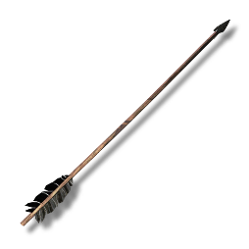




Структура лекции
Цель занятия: Изучить классификацию, строение и функции железистого эпителия.
Повторение
Основная часть
Заключение

Slide 3


Рассматриваемые вопросы
Железистый эпителий
Особенности гландулоцитов
Строение железистой клетки
Секреторный цикл
Экзокринные железы
Морфологическая классификация экзокринных желез
Общая классификация желез
Эндокринные железы

Slide 4
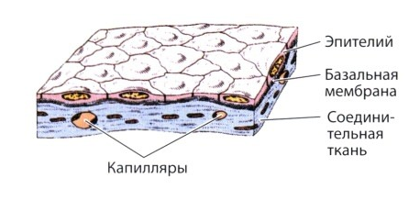


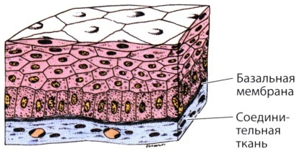
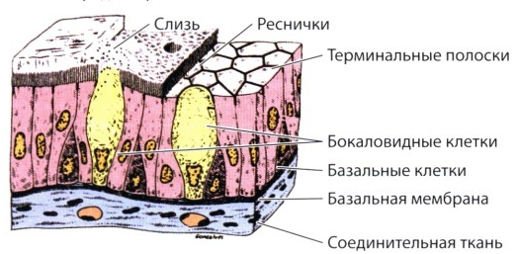

Однослойный плоский эпителий
Многослойный плоский неороговевающий эпителий
Многорядный (псевдомногослойный) эпителий

Slide 5
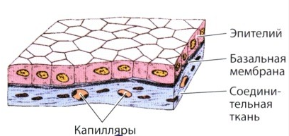
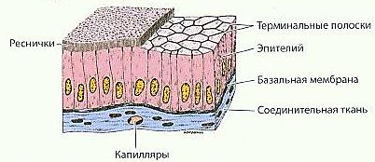
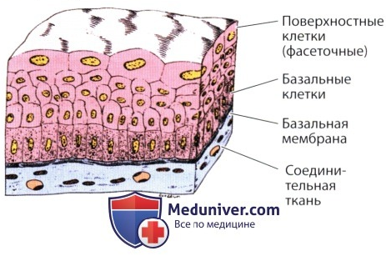
Однослойный кубический эпителий
Однослойный призматический эпителий
Переходный эпителий (уротелий)

Slide 6
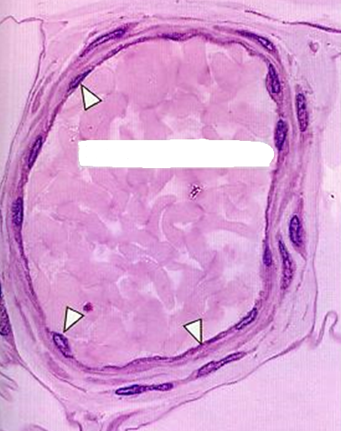
Варианты ответов:
А
Однослойный плоский эпителий. Эндотелий
B
Однослойный кубический эпителий. Эпителий канальцев почки.
C
Многорядный эпителий. Эпителий трахеи
D
Однослойный плоский эпителий. Эпителий пищевода

Slide 7
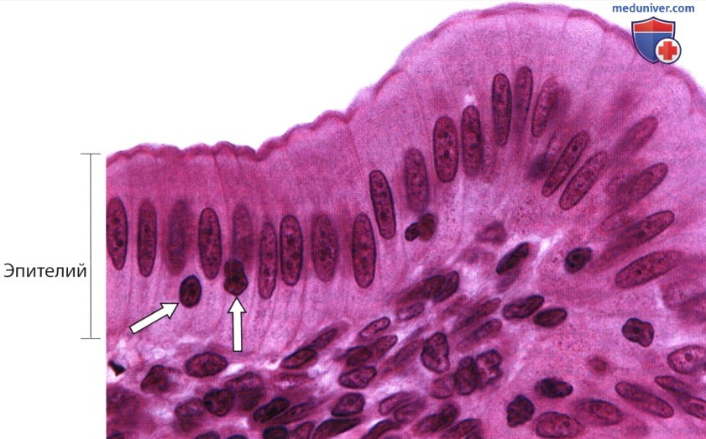
Варианты ответов:
А
Многорядный эпителий. Эпителий трахеи
B
Однослойный плоский эпителий. Эндотелий
C
Нет правильного ответа
D
Однослойный призматический эпителий. Эпителий канальцев почки

Slide 8
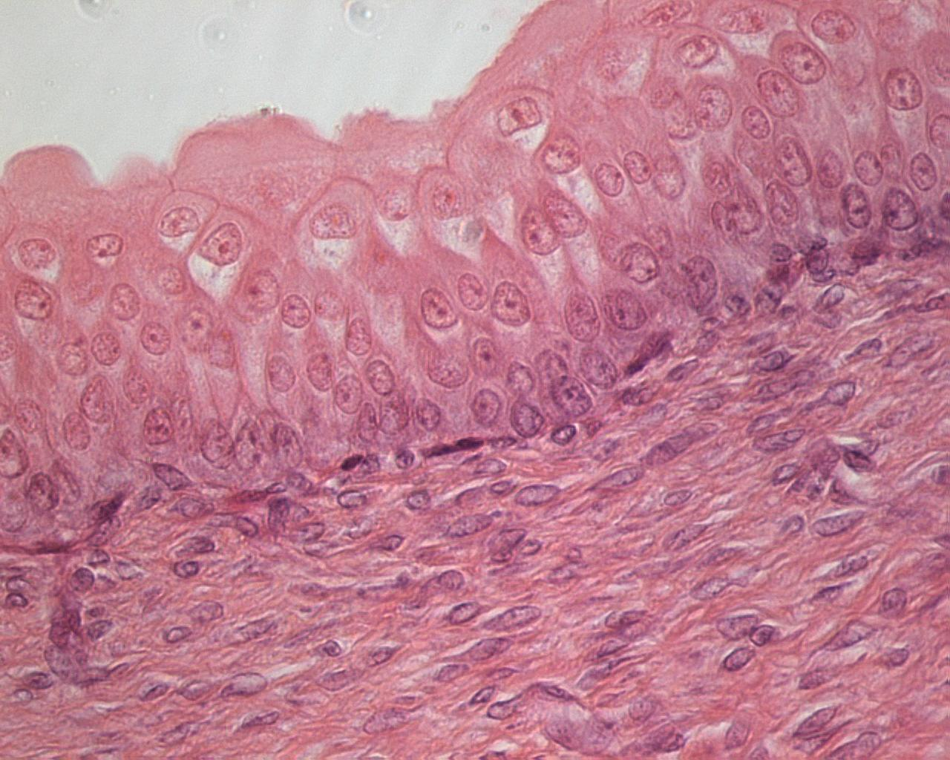
Варианты ответов:
B
А
D
C
Переходный эпителий (Уротелий)

Slide 9
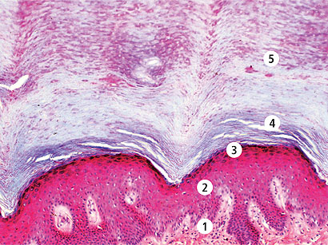
Определите слои эпителия
Поверхностный слой
Блестящий слой
Зернистый слой
Шиповатый слой
Базальный слой
Многослойный плоский ороговевающий эпителий. Эпидермис

Slide 10


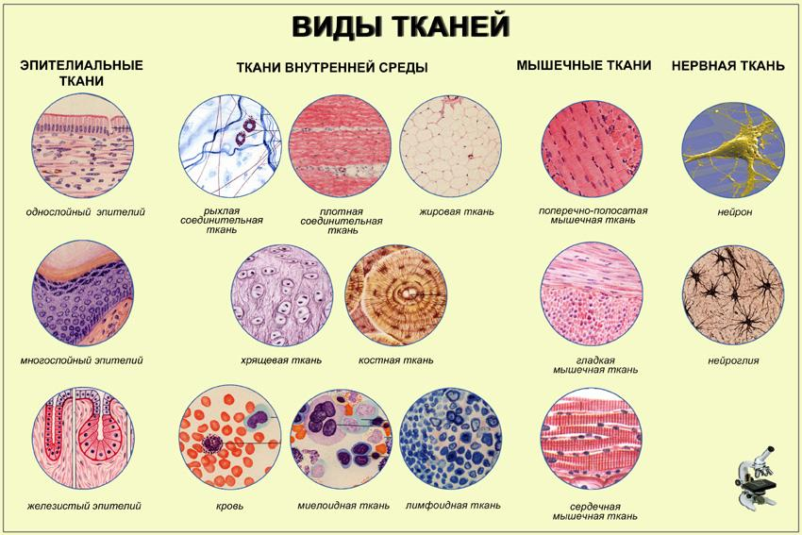
Текущее положение

Slide 11
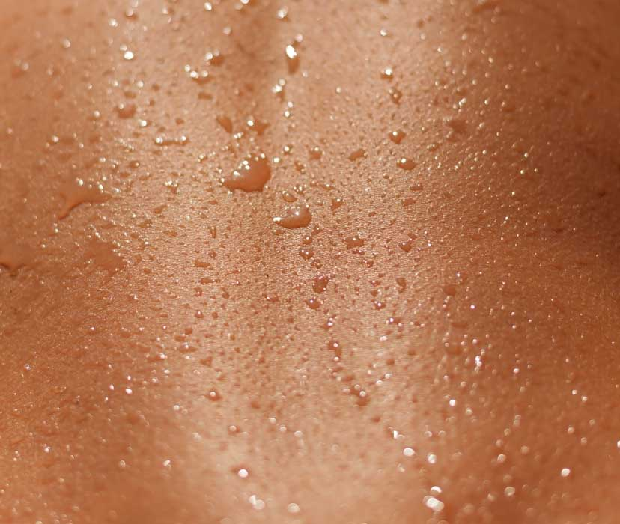



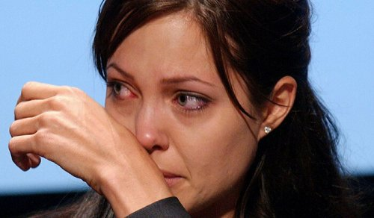
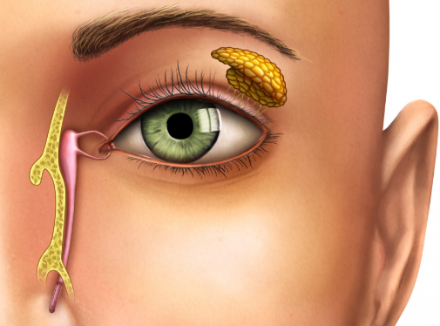
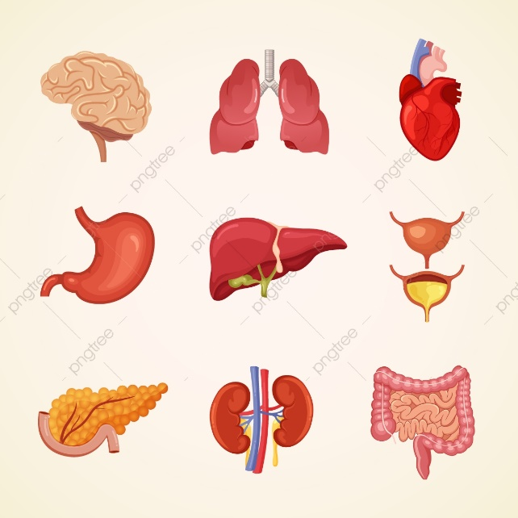

Slide 12
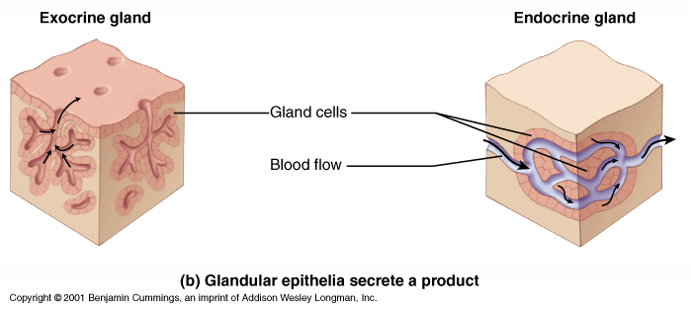

Железистый эпителий
Клетки железистого эпителия входят в состав желез и называются гландулоцитами.
Железы бывают:
  Экзокринные – выделяют секрет на поверхность тела или в полости;
  Эндокринные – выделяют секрет(гормоны) в кровь и лимфу.
  Путем секреции в организме выполняются многие важные функции: образование молока, слюны, желудочного и кишечного сока, жёлчи.
Рисунок 1. модель экзокринных и эндокринных желез

Slide 13
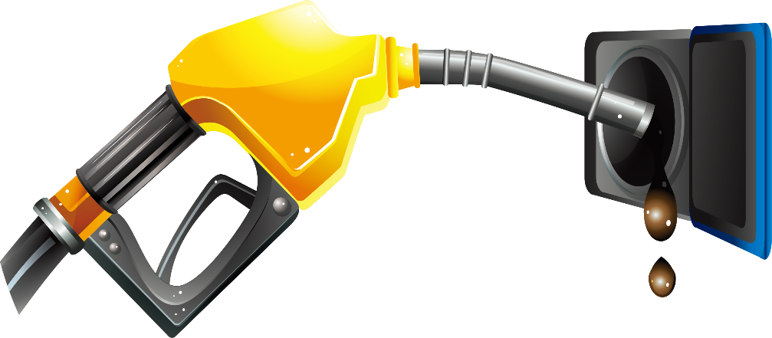
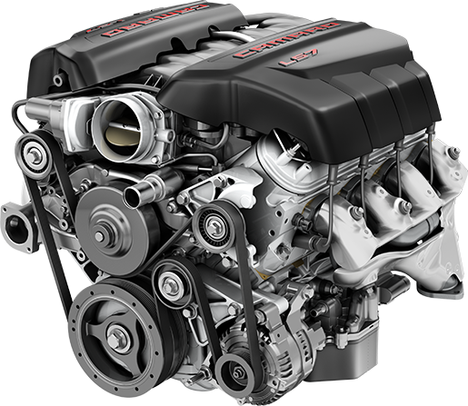


Slide 14
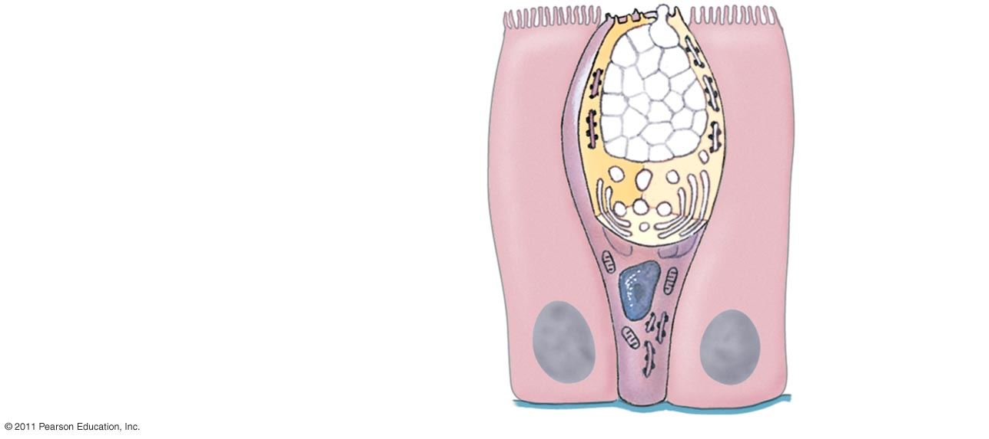
Особенности гландулоцитов
Большинство гландулоцитов отличаются:
Наличием секреторных включений в цитоплазме;
Развитыми эндоплазматической сетью и аппаратом Гольджи;
Полярным расположением органелл и секреторных гранул.
Рисунок 2. Бокаловидная клетка
Гландулоциты лежат на базальной мембране.
Форма их весьма разнообразна и меняется в зависимости от фазы секреции.

Slide 15
Строение железистой клетки
Основные компоненты ЖК
Ядро
Комплекс Гольджи
Митохондрии
Цитоплазма
Гранулярный эндоплазматический ретикулум
Рисунок 3. Структурно-функциональная организация железистой клетки. МТХ — митохондрии, КГ — комплекс Гольджи, НГ- незрелые гранулы, СГ — секреторные гранулы (зрелые).

Slide 16
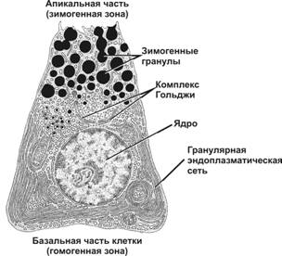
Ядро гландулоцитов — обычно крупное, с преобладанием эухроматина, одним или несколькими крупными ядрышками. Его положение в клетке может изменяться в разные фазы секреторного цикла, например, оно может смещаться к базальному полюсу при накоплении секреторных гранул в апикальном.
Цитоплазма гландулоцитов содержит мощно развитый синтетический аппарат, морфологические и функциональные особенности которого зависят от химической природы продуцируемого секрета
Рисунок 4. Строение ЖК

Slide 17
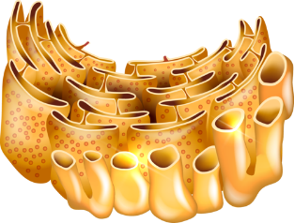
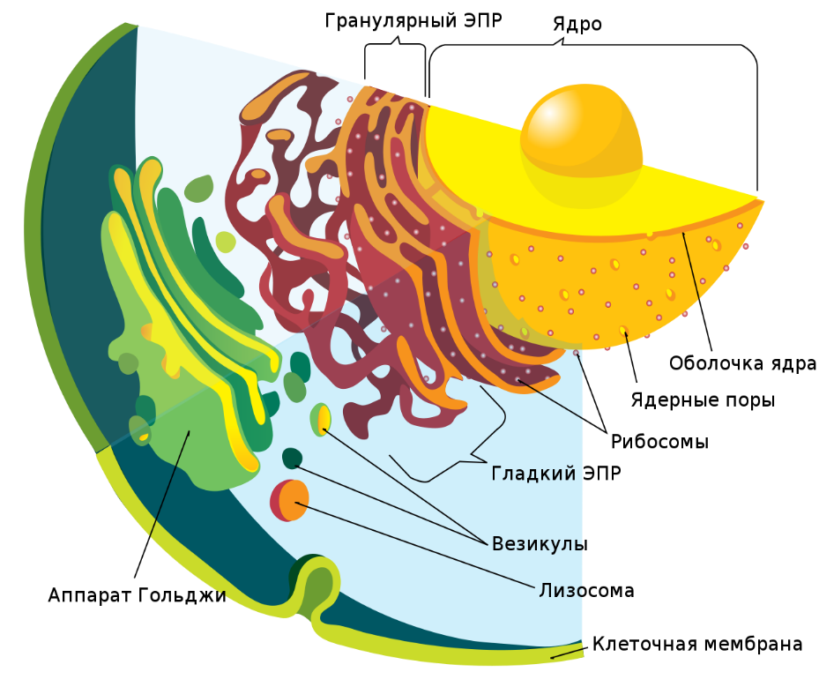
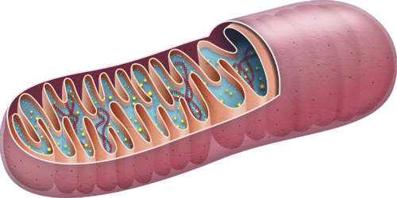
Эндоплазматический ретикулум
Аппарат Гольджи
В цитоплазме гландулоцитов, которые вырабатывают секреты белкового характера (например, пищеварительные ферменты), хорошо развита гранулярная эндоплазматическая сеть.
В клетках, синтезирующих небелковые секреты (липиды, стероиды), выражена агранулярная эндоплазматическая сеть.
Мембранная структура эукариотической клетки, органелла, в основном предназначенная для выведения веществ, синтезированных в эндоплазматическом ретикулуме.
Митохондрии
Многочисленные митохондрии накапливаются в местах наибольшей активности клеток, т.е. там, где образуется секрет.

Slide 18
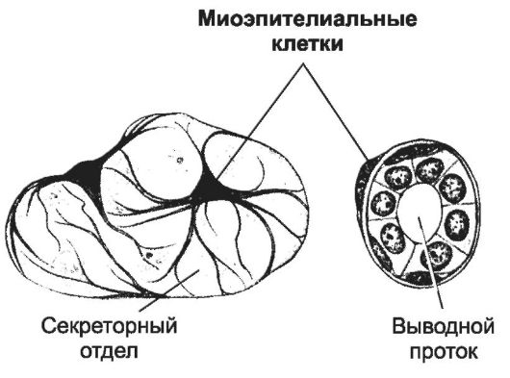
Строение железистой клетки
В некоторых железах, производных эктодермального (многослойного) эпителия, например в слюнных, помимо секреторных клеток, встречаются эпителиальные клетки, обладающие способностью сокращаться, — это миоэпителиальные клетки.
Эти клетки охватывают своими отростками концевые отделы железы. В их цитоплазме присутствуют сократительные белки. Миоэпителиальные клетки при сокращении сдавливают концевые отделы и, следовательно, облегчают выделение из них секрета.
Рисунок 5. Миоэпителиальные клетки

Slide 19

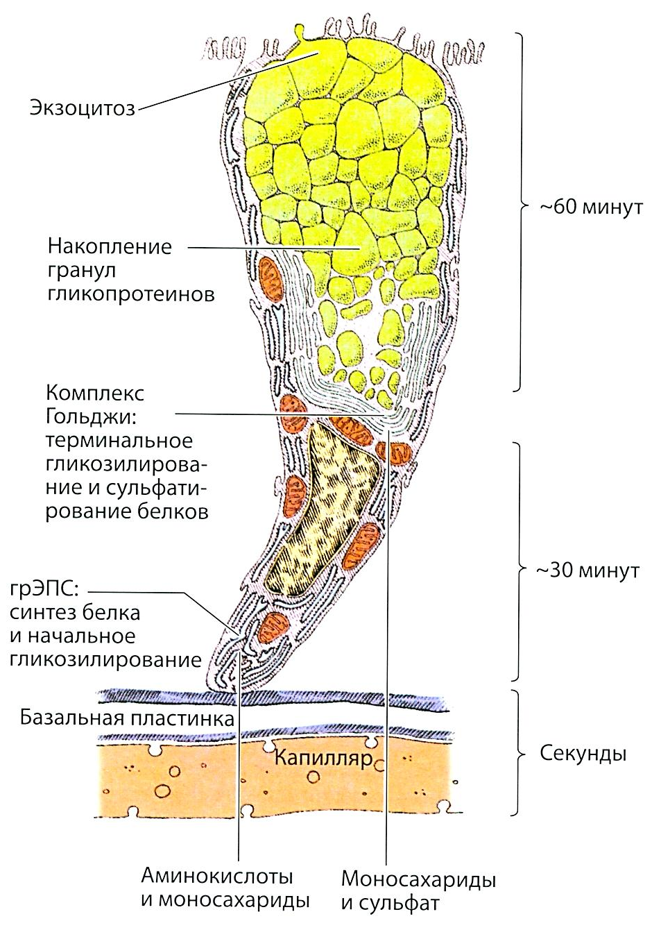
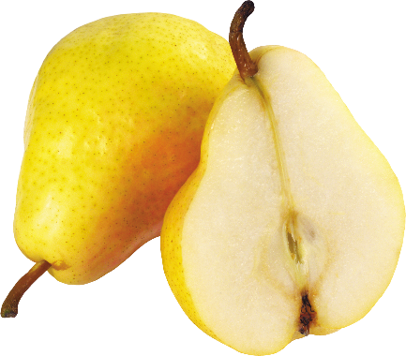
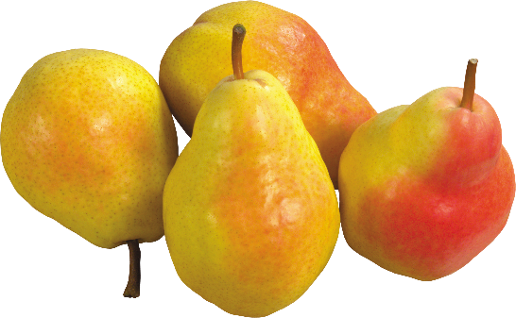
Рисунок 6. Строение бокаловидной клетки

Slide 20

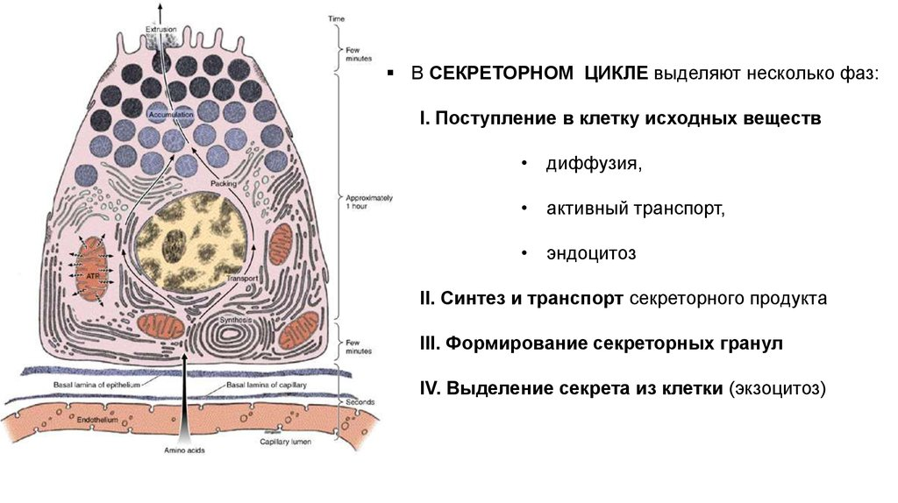
Секреторный цикл
Фаза поглощения
Фаза выведения
Фаза синтеза
Фаза накопления
Обеспечивается высокой активностью транспортных механизмов, связанных с плазмолеммой базального полюса клетки, через который указанные вещества поступают из крови. В некоторых клетках субстраты для синтеза могут в значительных количествах запасаться в цитоплазме (например, в виде липидных капель в стероид-продуцирующих клетках).
Рисунок 7. Секреторный цикл

Slide 21
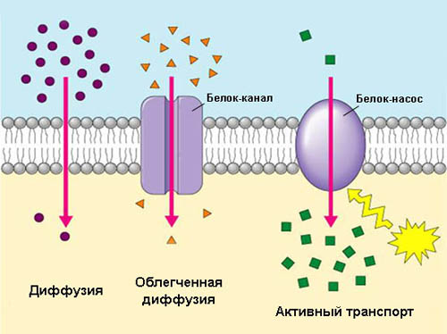
Фаза поглощения
- Диффузный тип
Диффузия — пассивное перемещение вещества из участка большей концентрации к участку меньшей концентрации.
Путём простой диффузии в клетку проникают гидрофобные вещества (O2, N2, бензол) и полярные маленькие молекулы (CO2, H2O, мочевина). Не проникают полярные относительно крупные молекулы (аминокислоты, моносахариды), заряженные частицы (ионы) и макромолекулы (ДНК, белки).
- Облегчённая диффузия
Большинство веществ переносится через мембрану с помощью погружённых в неё транспортных белков (белков-переносчиков). Все транспортные белки образуют непрерывный белковый проход через мембрану. С помощью белков-переносчиков осуществляется как пассивный, так и активный транспорт веществ. Полярные вещества (аминокислоты, моносахариды), заряженные частицы (ионы) проходят через мембраны с помощью облегчённой диффузии при участии белков-каналов или белков-переносчиков.
Рисунок 8. Типы переноса веществ

Slide 22
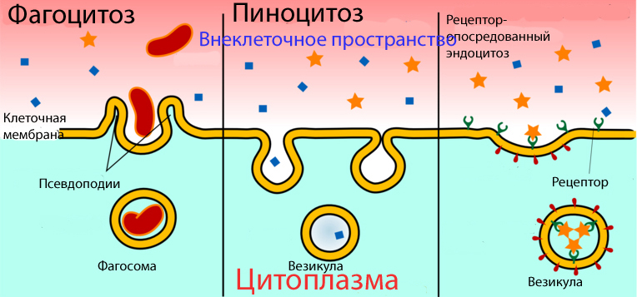
- Эндоцитоз
Фагоцитоз (поедание клеткой) — процесс поглощения клеткой твёрдых объектов, таких как клетки эукариот, бактерии, вирусы, остатки мёртвых клеток и т. п. Вокруг поглощаемого объекта образуется большая внутриклеточная вакуоль (фагосома). Размер фагосом — от 250 нм и больше.
Пиноцитоз (питьё клеткой) — процесс поглощения клеткой жидкой фазы из окружающей среды, содержащей растворимые вещества, включая крупные молекулы (белки, полисахариды и др.). При пиноцитозе от мембраны отшнуровываются внутрь клетки небольшие пузырьки —эндосомы. Они меньше фагосом (их размер до 150 нм) и обычно не содержат крупных частиц. После образования эндосомы к ней подходит первичная лизосома, и эти два мембранных пузырька сливаются.
Рецептор-опосредованный эндоцитоз включается для быстрого и контролируемого поглощения клеткой соответствующего лиганда (например, ЛПНП). Эти пузырьки быстро теряют свою кайму и сливаются между собой, образуя более крупные пузырьки — эндосомы. После чего эндосомы сливаются с первичными лизосомами, в результате чего формируются вторичные лизосомы.
Рисунок 9. Типы эндоцитоза

Slide 23


Фаза синтеза
Фаза синтеза секрета связана с процессами транскрипции и трансляции, деятельностью грЭПС и комплекса Гольджи (для белковых секретов), аЭПС и митохондрий с тубулярно-везикулярными кристами (для стероидных веществ). Синтезированный продукт в комплексе Гольджи или внутри секреторных гранул нередко претерпевает пост трансляционные изменения, обусловленные действием различных ферментов ("дозревает").
Последовательность синтеза:
Компактизация посредством АГ
Выработка энергии митохондриями
Переход на следующую фазу
Проникновение веществ в ЭПС

Slide 24
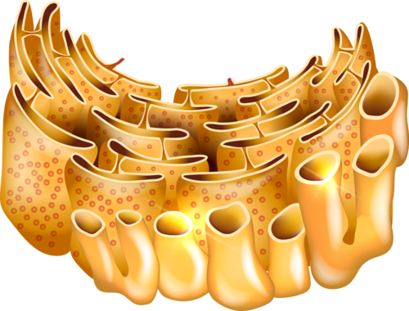
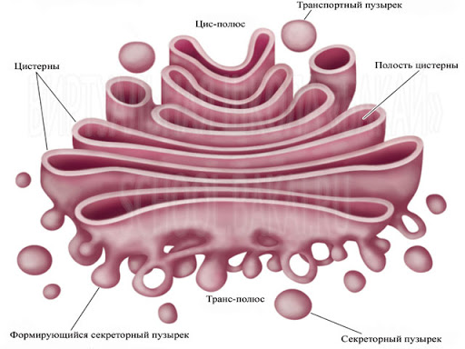
Биосинтез секрета (особенно белковых продуктов) начинается в эндоплазматической сети, где аминокислоты, адсорбирующиеся на клеточных мембранах, соединяются между собой в последовательности, определяемой РНК рибосом.
Роль ЭПС
Синтезируемый начальный продукт накапливается в щелях и лакунах эндоплазматической сети, откуда перемещается в область пластинчатого комплекса, или Гольджи комплекса, где заканчивается созревание секрета. В некоторых железистых клетках в зоне комплекса Гольджи происходит соединение синтезируемого белка с углеводами и секрет превращается в гликопротеид.
Структурная организация АГ
Митохондрии, многочисленные в железистых клетках, дают энергию, необходимую как для синтеза секрета, так и для его выделения. Кроме того, на митохондриях совершается синтез секретов липидной (стероидной) природы.
Роль Митохондрий

Slide 25

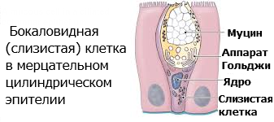
Фаза накопления
Фаза накопления синтезированного продукта в цитоплазме железистых клеток обычно проявляется нарастанием содержания секреторных гранул, которые в некоторых случаях могут укрупняться, сливаясь друг с другом. Переполнению цитоплазмы секреторными гранулами препятствует механизм лизосомального разрушения их избытка — кринофагия.
Скопления гранул располагаются преимущественно у апикального полюса клеток экзокринных желез и у базального — в клетках эндокринных желез. Некоторые виды синтезированных продуктов (например, стероидные гормоны) не накапливаются в цитоплазме железистых клеток, а по мере образования, по-видимому, сразу же из нее выводятся.
Рисунок 10. Пример ЖК с секретом

Slide 26

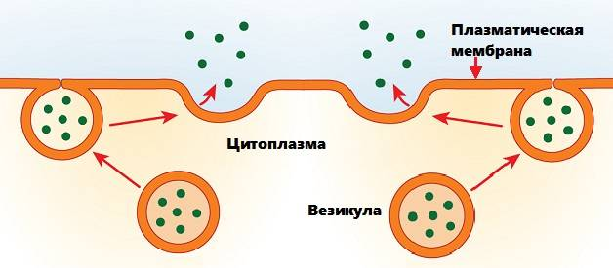
Фаза выделения
Фаза выведения секрета может осуществляться несколькими механизмами (см. ниже). Наиболее часто происходит экзоцитоз содержимого секреторных гранул путем слияния мембраны их гранул с плазмолеммой и выделения синтезированного продукта за пределы клетки. Встроенная в плазмолемму мембрана секреторных гранул затем отделяется из нее в цитоплазму механизмом эндоцитоза и возвращается в комплекс Гольджи для повторного использования (реутилизации, или рециклирования). Некоторые секреты (например, стероидные или тиреоидные гормоны) выделяются из клетки механизмами диффузии.
В фазе выделения секрета значительно возрастает потребление кислорода железистой клеткой, повышается внутриклеточное осмотическое давление и увеличивается поступление воды в клетку. В результате в железистой клетке устанавливается ток воды, поступающей через её основание и выходящей через апикальную мембрану. Протекая через цитоплазму, вода выносит накопленный секрет либо в виде раствора, диффундирующего через апикальную мембран, либо в виде капель, выходящих через её поры.
Рисунок 11. Экзоцитоз

Slide 27
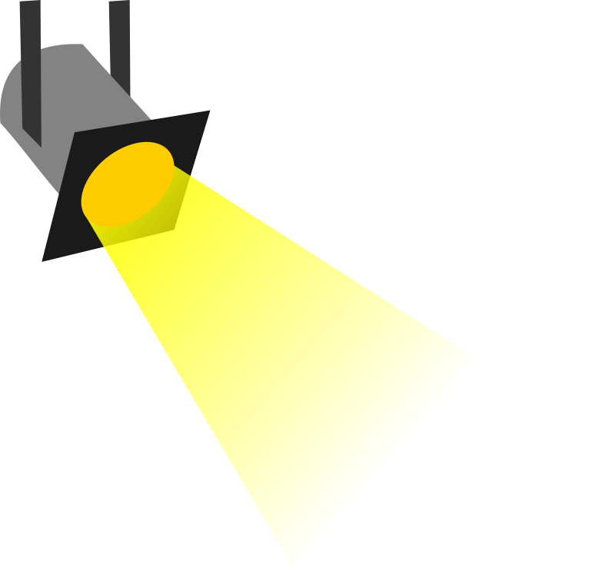
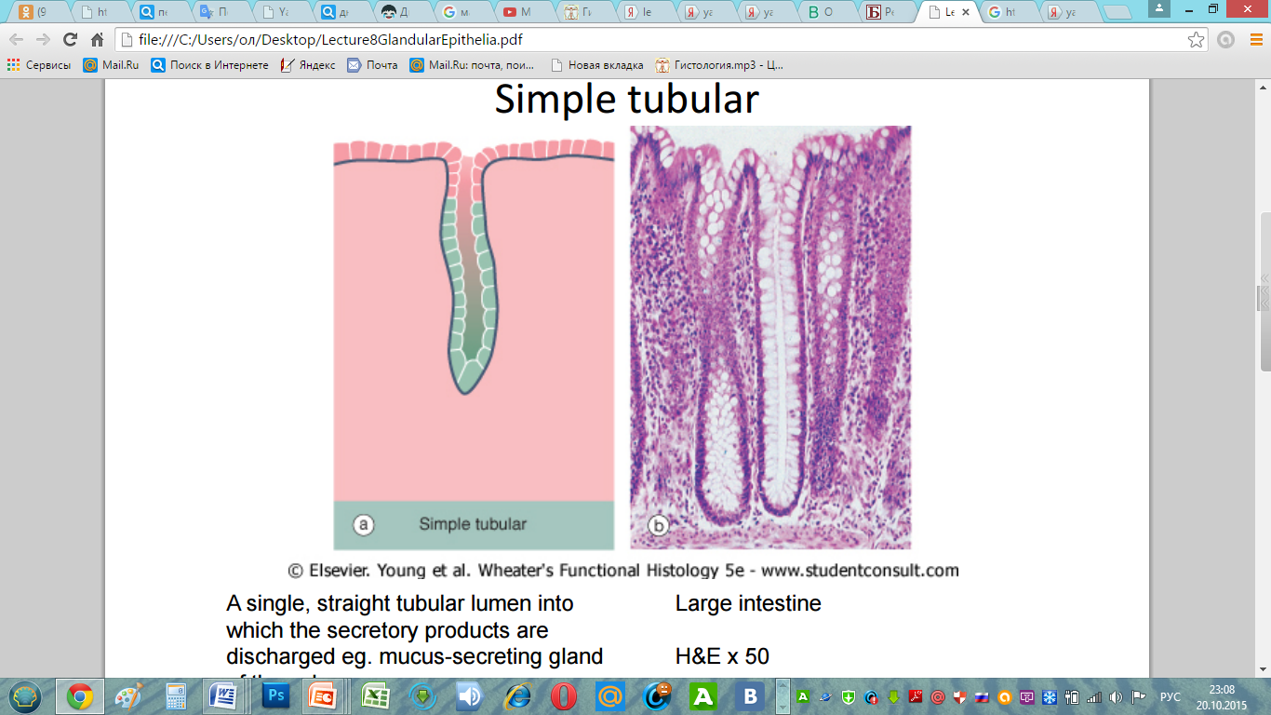
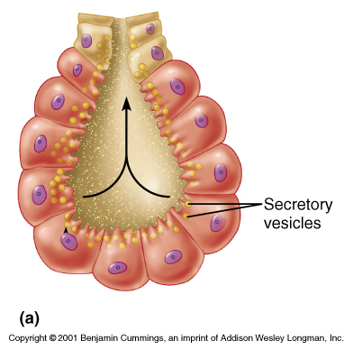
Экзокринные железы
Экзокринные железы состоят из:
  концевого отдела (секреторная часть);
  выводного протока.
  У желез, образованных из энтодермы, выводной проток выстлан однослойным кубическим или цилиндрическим эпителием, а у желез, развивающися из эктодермы – многослойным эпителием.
К экзокринным железам относятся слюнные железы, железы пищевода, желудка и др.
Рисунок 12. Строение экзокринных желез

Slide 28

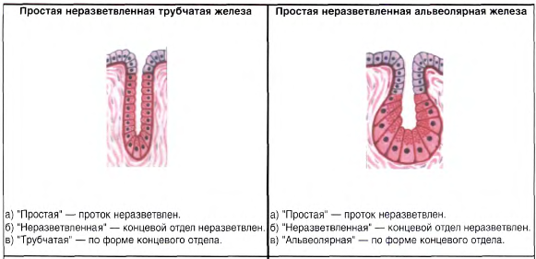
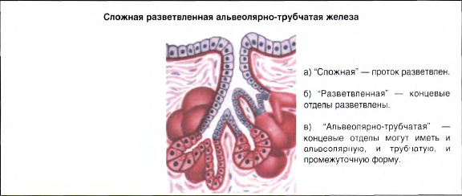
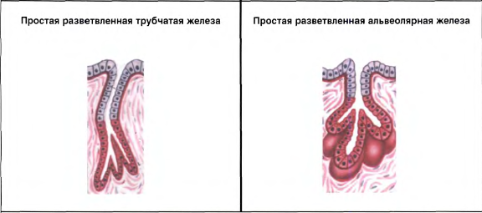
Морфологическая классификация экзокринных желез
1) по форме концевых отделов — на трубчатые и альвеолярные (сферические); при наличии обеих форм железы называются трубчато-альвеолярными или альвеолярно-трубчатыми;
2) по ветвлению концевых отделов — на неразветвленные и разветвленные;
3) по ветвлению выводных протоков — на простые (с неразветвленным протоком) и сложные (с разветвленными протоками).
Рисунок 22. Морфологическая классификация экзокринных желез

Slide 29
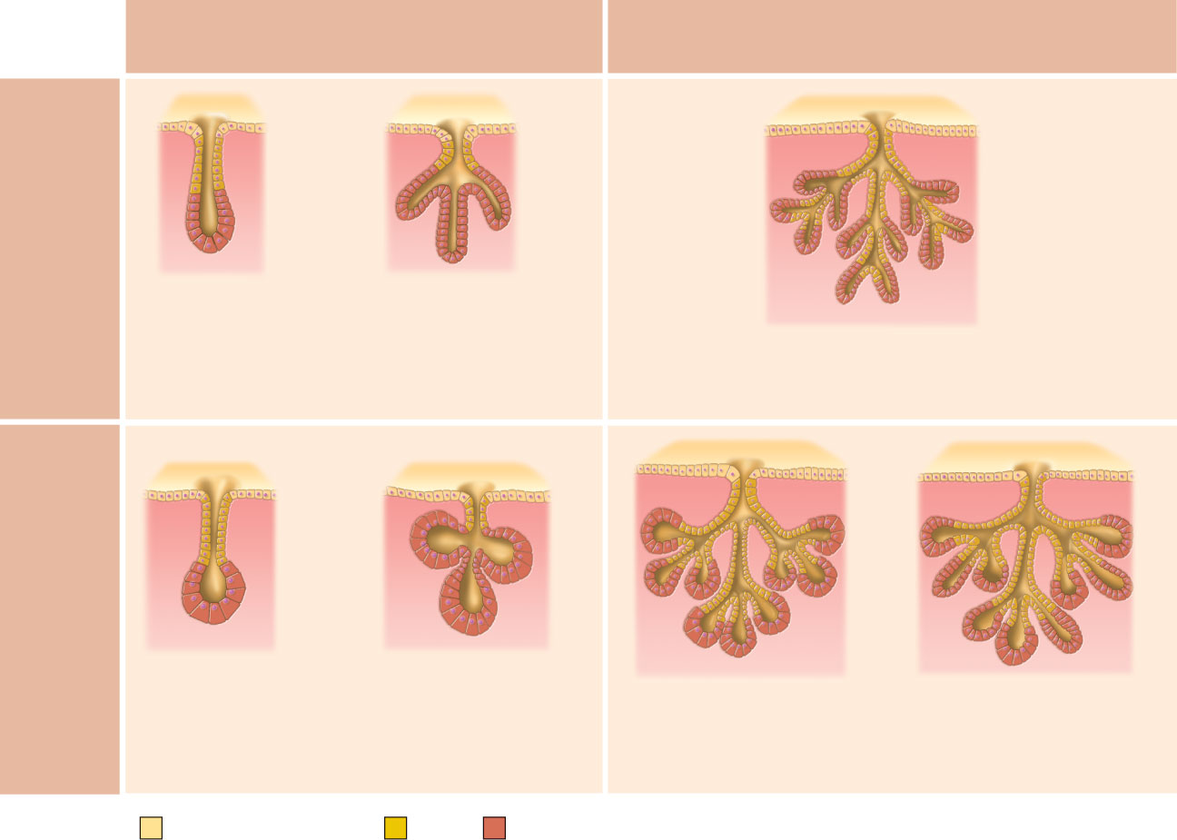
Простые
Сложные
Трубчатые
Неразветвленные
Разветвленные
Альвеолярные
Рисунок 23. Морфологическая классификация экзокринных желез

Slide 30
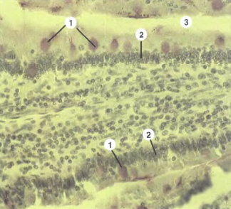
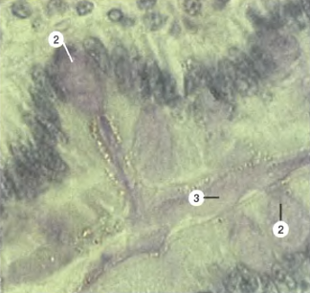
Общая классификация желез
- По числу клеток:
Одноклеточные эндоэпителиальные железы
Одноклеточные (например, бокаловидные клетки, клетки диффузной эндокринной системы).
Многоклеточные (большинство желез);
1 — бокаловидные клетки в составе эпителия, покрывающего ворсинки
ШИК-реакция окрашивает цитоплазму
данных клеток в фиолетовым цвет из-за напичия в ней большого количества полисахаридов — компонентов слизистого секрета.
2 — цилиндрические каемчатые эпителиоциты (составляют основную массу клеток эпителия).
3 — просвет между ворсинками.
Малое увеличение
Большое увеличение
3 — узкий промежуток между ворсинками
2 — бокаловидная клетка.
Рисунок 13. Бокаловидные клетки кишечника

Slide 31
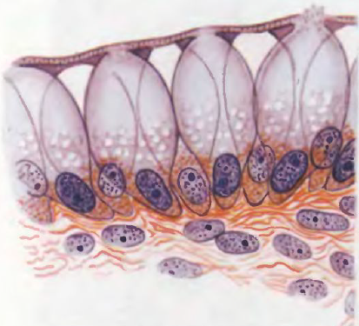
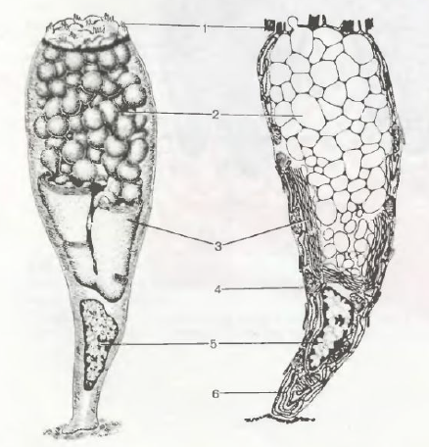

Рисунок 14. Бокаловидные клетки в эпителии толстой кишки. Окраска гематоксилин- эозином. Увеличение х600
Рисунок 15. Схема ультрамикроскпического строения. 1- клеточные микроворсинки, 2- гранулы слизистого секрета, 3- внутриклеточный сетчатый аппарат, 4- митохондрии, 5- ядро, 6-гранулярная эндоплазматическая сеть.

Slide 32
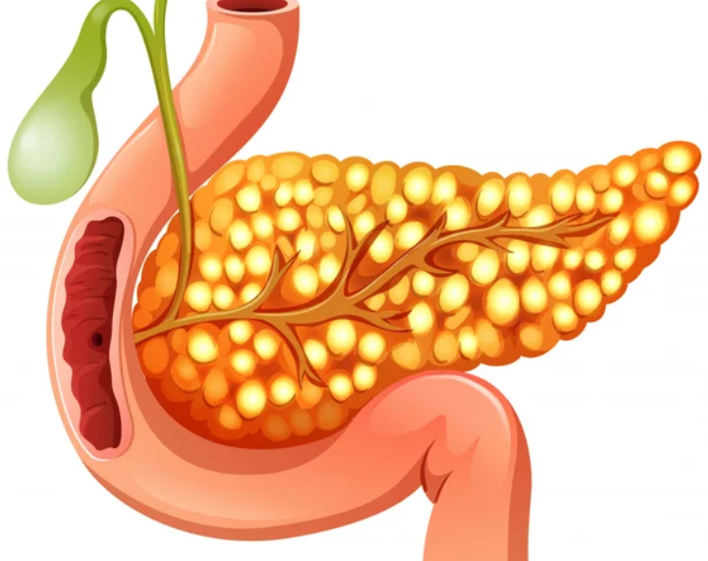
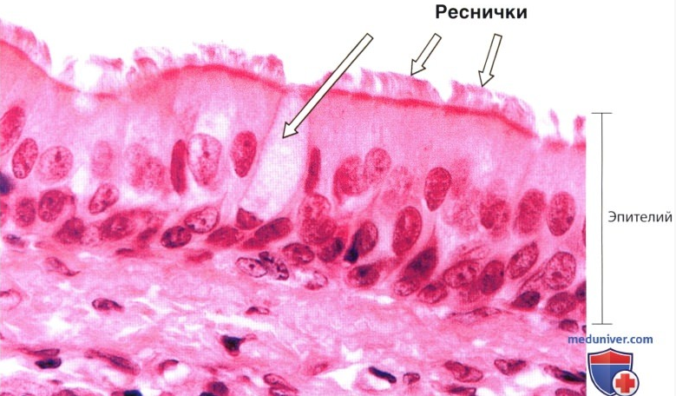
- По уровню организации
Входящие в состав различных органов в качестве их компонентов (например, железы слизистых оболочек)
Самостоятельные анатомически оформленными органами (например, крупные слюнные железы, печень, поджелудочная железа, щитовидная железа и др.);
Рисунок 17. Поджелудочная железа
Рисунок 16. Многорядный столбчатый эпителий трахеи

Slide 33
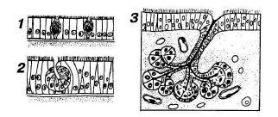
- По расположению
Эндоэпителиальные и экзоэпителиальные, т.е. лежащие в пределах эпителиального пласта или вне его соответственно. Большинство желез относится к экзо-эпителиальным;
- По месту (направлению) выведения секрета
Эндокринные (выделяющие секреторные продукты, называемые гормонами, в кровь) и Экзокринные (выделяющие секреты на поверхность тела или в просвет внутренних органов);
Рисунок 18. — одноклеточные эндоэпителиальные железы (бокаловидные клетки); 2- многоклеточная эндоэпителиальная железа (слизистой оболочки полости носа); 3- многоклеточная экзоэпителиальная железа (слизистой оболочки трахеи или бронхов).

Slide 34
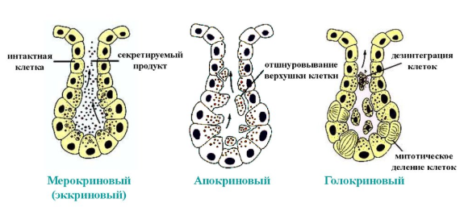
- По механизму (способу) выведения секрета
Мерокринные (без нарушения структуры клетки), апокринные (с отделением в секрет части апикальной цитоплазмы) и голокринные (с полным разрушением клеток и выделением их фрагментов в секрет). В организме человека большинство желез относится к мерокринным; апокринных желез немного (например, часть потовых и молочные), к голокринным относятся лишь сальные железы. В клетках некоторых желез выведение секрета осуществляется одновременно двумя механизмами — апокринным и мерокринным.
Рисунок 19. Способы выделения секрета

Slide 35

При мерокриновом типе секреции железистые клетки полностью сохраняют свою структуру (например, клетки слюнных желез).
При апокриновом типе секреции происходит частичное разрушение железистых клеток (например, клеток молочных желез), т.е. вместе с секреторными продуктами отделяются либо апикальная часть цитоплазмы железистых клеток (макроапокриновая), либо верхушки микроворсинок (микроапокриновая).
Третий, голокриновый тип секреции сопровождается накоплением секрета в цитоплазме и полным разрушением железистых клеток (например, клеток сальных желез кожи).
Рисунок 20. Типы секреций

Slide 36

- ПО химическому составу вырабатываемого секрета
Слизистые железы;
Белковые (серозные) железы;
Смешанные железы (слизистые и белковые);
Сальные железы;
Молочные железы;
Рисунок 21. Сальные и потовые железы

Slide 37




Некоторые примеры желез
Простые неразветвленные трубчатые железы — маточные железы
Рисунок 24. Маточные железы. 1- многочисленные трубчатые железы. Малое увеличение. Окраска Гематоксилином и эозином.
Рисунок 25. Маточные железы. 1- концевые отделы, 2- выводной проток. Большое увеличение. Окраска Гематоксилином и эозином.

Slide 38



Простые разветвленные альвеолярные железы
Рисунок 27. Сальные железы
На снимке — одна из альвеол сальной железы.
1 — камбиальные себоциты; прилегают к ба-
зальной мембране;
2 — секреторные себоциты: крупные, со
светлой цитоплазмой;
3 — разрушающиеся себоциты: выделение
секрета идет путем разрушения клеток
(голокриновый тип секреции); находятся вблизи
выводного протока. Ядра — плотные, гиперхромные.
Рисунок 26. Сальные железы. 1 — концевой отдел сальной железы: разветвлен, т.е. представлен "гроздью" из нескольких
мешочков (альвеол). 2— выводной проток железы: короткий, без ветвлений. Малое увеличение. Окраска Гематоксилином и эозином.

Slide 39


Эндокринные железы
Секрет эндокринных желез называется гормоном;
В эндокринных железах отсутствуют выводные протоки, секрет выделяется непосредственно в кровь или лимфу;
Примеры эндокринных желез: щитовидная железа, гипофиз, надпочечники и др.
Особенности:
Вырабатывается малое количество секрета;
Обладают избирательным (тропным) действием на клетки-мишени или органы-мишени;
Нет выводных протоков;
Хорошее кровоснабжение желез;
Работают вместе с нервной системой (нейроэндокринная, нейрогуморальная регуляция).
Рисунок 28. Эндокринные железы человека
Рисунок 29. Строение эндокринной железы

Slide 40


Дольки железы содержат фолликулы (1), окружённые сетью капилляров. Фолликулы имеют различные размеры, округлую или овоидную форму. Стенка фолликулов состоит из одного слоя тиреоцитов (2). В полости фолликула находится окрашенный коллоид (3). Между фолликулами располагаются различной величины и формы островки С-клеток. От соединительнотканной капсулы внутрь органа отходят септы (4), делящие железу на дольки и содержащие кровеносные сосуды. Окраска гематоксилином и эозином.
Рисунок 29. Строение щитовидной железы

Slide 41






Экзокринные железы
Эндокринные железы
В эндокринных железах отсутствуют выводные протоки, секрет выделяется непосредственно в кровь или лимфу;
Слизистые железы;
Белковые (серозные) железы;
Смешанные железы (слизистые и белковые);
Сальные железы;
Молочные железы;
Секрет эндокринных желез называется гормоном;

Slide 42

Список литературы:
1. Быков В.Л. Цитология и общая гистология. – С-Пб: Сотис, 1999.-520 с.
2. Гистология: учеб.- 2-е издание, перераб. и доп. / под редакцией Э.Г. Улумбекова, Ю.А. Челышева. – М. : ГЭОТАР-МЕД, 2002. – 598 с.
3. К. Елецкий, Т.К. Дубовая и др. – Цитология, гистология, эмбриология., М.: Медицина, 1996.- 544 с.
4. С.Л. Кузнецов, Н.Н. Мушкамбаров, В.Л. Горячкина. Атлас по гистологии, цитологии и эмбриологии. М: 2002, - 373 с.

